Slide 1

普通物理教案
第五周
第15章 电流和磁场 §15.11
第19章 带电粒子在电场和磁场中的运动
§19.1，§19.4，§19.5，
§19.2(一般了解)，§19.3(一般了解)
第16章 物质中的磁场 §16.1，§16.2
作业： P289 15-19，15-22*
* P352 19-1, 19-2，19-9，19-10
65

Slide 2
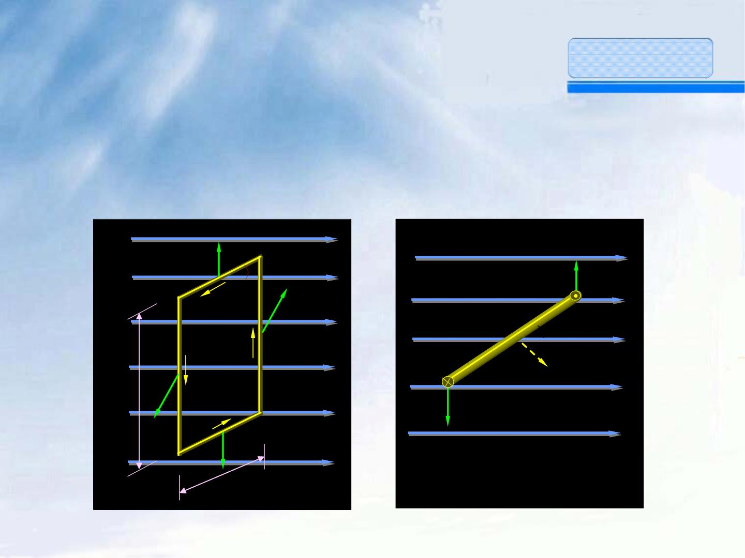
三、磁场对平面载流线圈的作用 &
普通物理教案
磁场中刚性长方形载流线圈，边长l 、l ，线
1
2
圈平面与磁场成θ 。根据安培定律，导线BC
、AD受力为：
F'₁
D
F'
θ
2
A
F'
D(C)
I
2
θ
I
I
B
ϕ
^{l}2
A(B)
e_{n}
I
C
F₂
F₂
F₁
B
^{l}1
66

Slide 3

F = BIl sinθ
普通物理教案
1
1
′
F = BIl sin(π −θ) = BIl sinθ
1
1
1
以上两力大小相等，方向相反，相互抵消。
导线AB、CD所受的磁力分别为：
′
F = F = BIl
2
2
2
此两力大小相等，方向相反，但作用力不在
同一直线上，形成一力偶，力臂l₁cosθ，作用
在线圈上的力偶矩为：
M = F l cosθ = BIl l cosθ = BIS cosθ
2 1
1 2
67

Slide 4
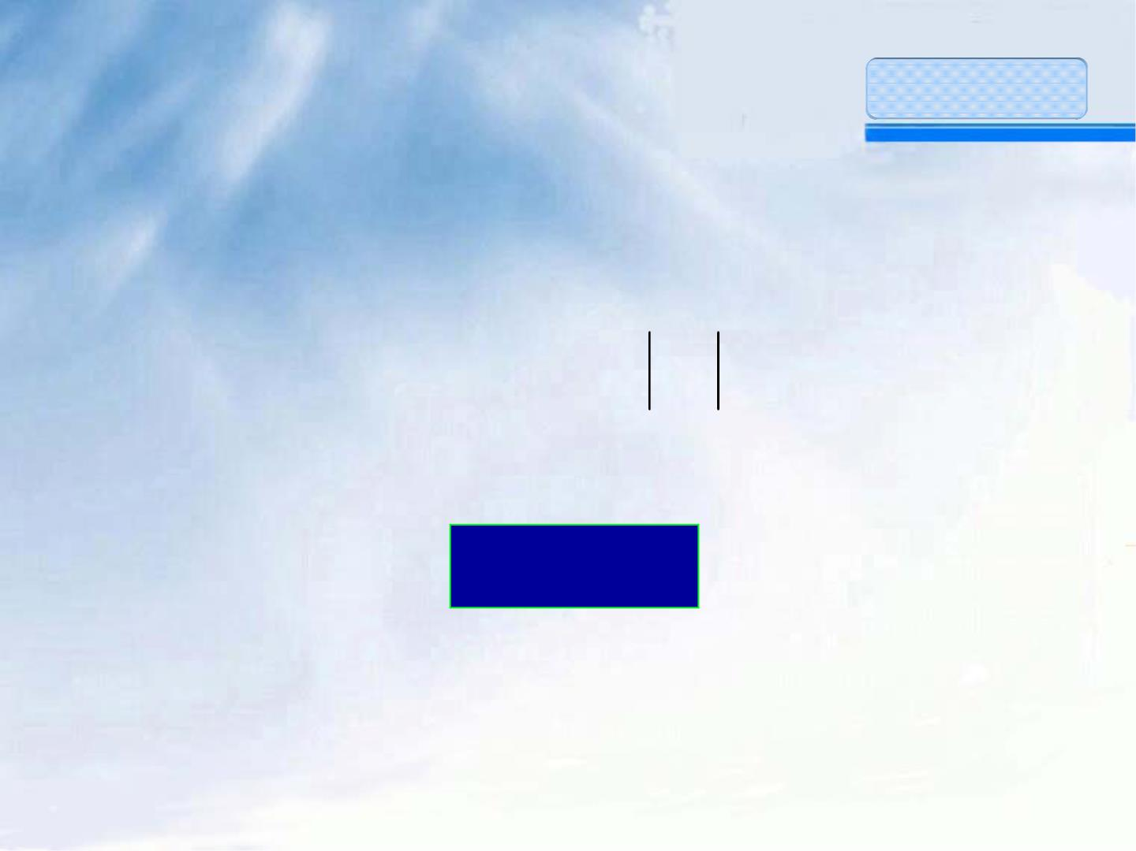
普通物理教案
式中S=l₁ l₂ ，由于 ϕ+θ =π/2，则：
M = BIS sinϕ
如线圈有N匝，则：
JG
M = NBIS sinϕ = p Bsinϕ
m
P_{m}=NIS 为载流线圈的磁矩，上式写成矢量式：
JJGJGJG
M = p × B
m
上式虽从矩形线圈推得，但可证明它对均匀磁
场中任意形状的平面载流线圈都适用。
68

Slide 5
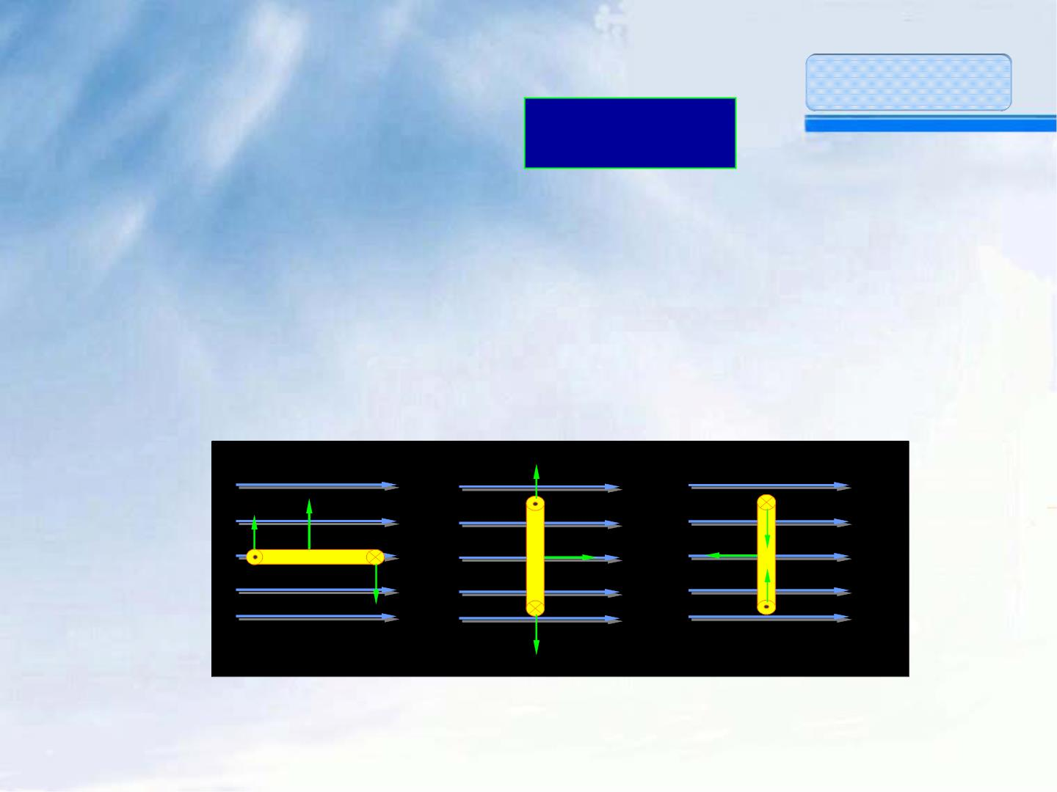
JJGJGJG
M = p × B
普通物理教案
讨论几种特殊情况：
m
①当p_{m}与B的夹角ϕ = π/2 时，M最大。
②当ϕ =0时，M =0，线圈处于稳定平衡。
③当ϕ =π时，M =0，但线圈处于不稳定平衡
状态。
^{p}m
B
B
B
^{p}m
p_{m}
69

Slide 6
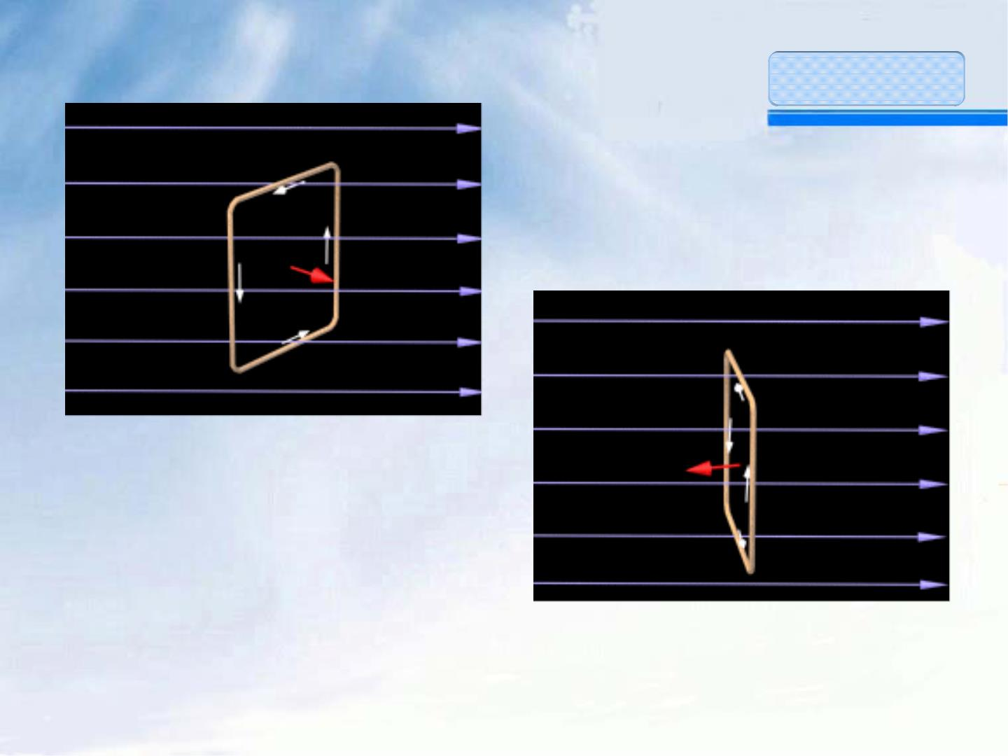
普通物理教案
载流线圈的稳定平衡
载流线圈的不稳定平衡
70

Slide 7
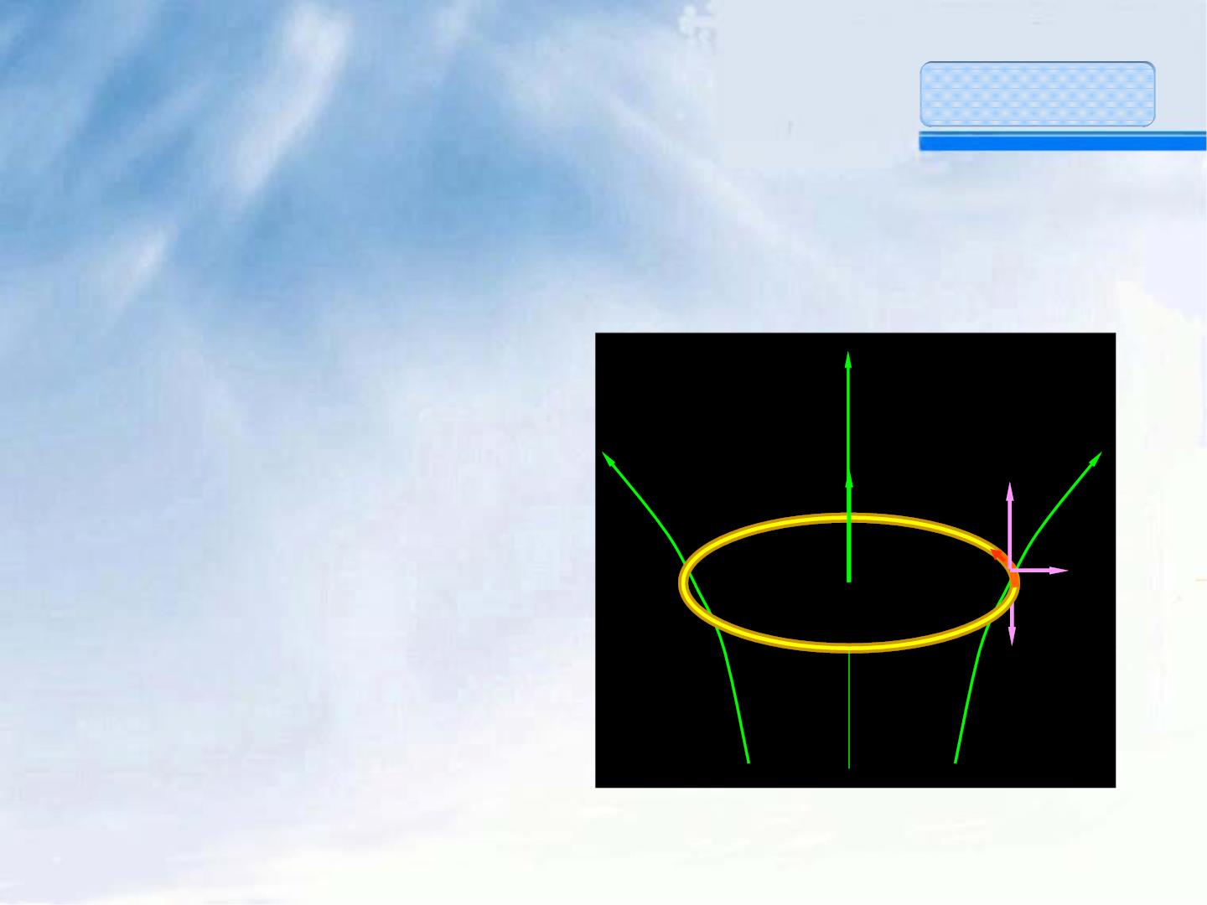
普通物理教案
均匀磁场中载流线圈所受合力为零。
在非均匀磁场中载流线圈所受合力和合力矩可能
都不为零，这样除转动外还要有平动。
例如：磁矩为p_{m}线圈
B
在辐射形磁场中，电
流元受磁场B⊥的作用
力被线圈弹力抵消；
而受B∥的作用力竖直
向下，线圈将向磁场
较强处移动。
p_{m}
^{B}⊥
^{B}∥
^{dF}∥
71

Slide 8
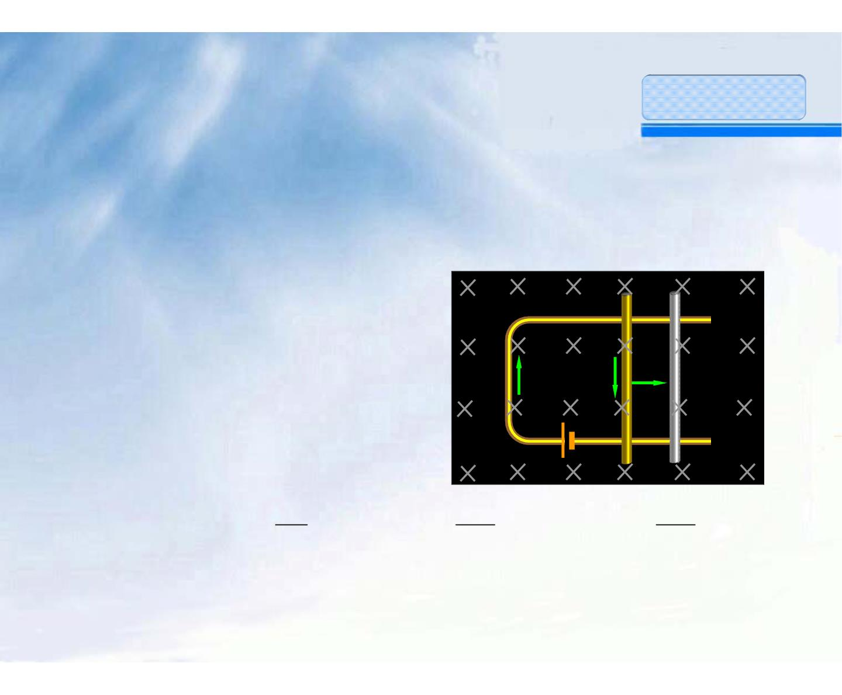
普通物理教案
四、磁力做功(work) *
1.载流导线在磁场中运动时磁力所做的功
载流回路中可滑动导线ab受力为：F=B I l
从ab滑动到a'b'时，磁力
做功：
a
a'
b'
d
I I
F
A=F aa' =BIl aa'
c
b
滑动前后磁通量的变化：
′
′
Φ = Bl da → Φ = Bl da ΔΦ = Bl aa
0
t
72

Slide 9
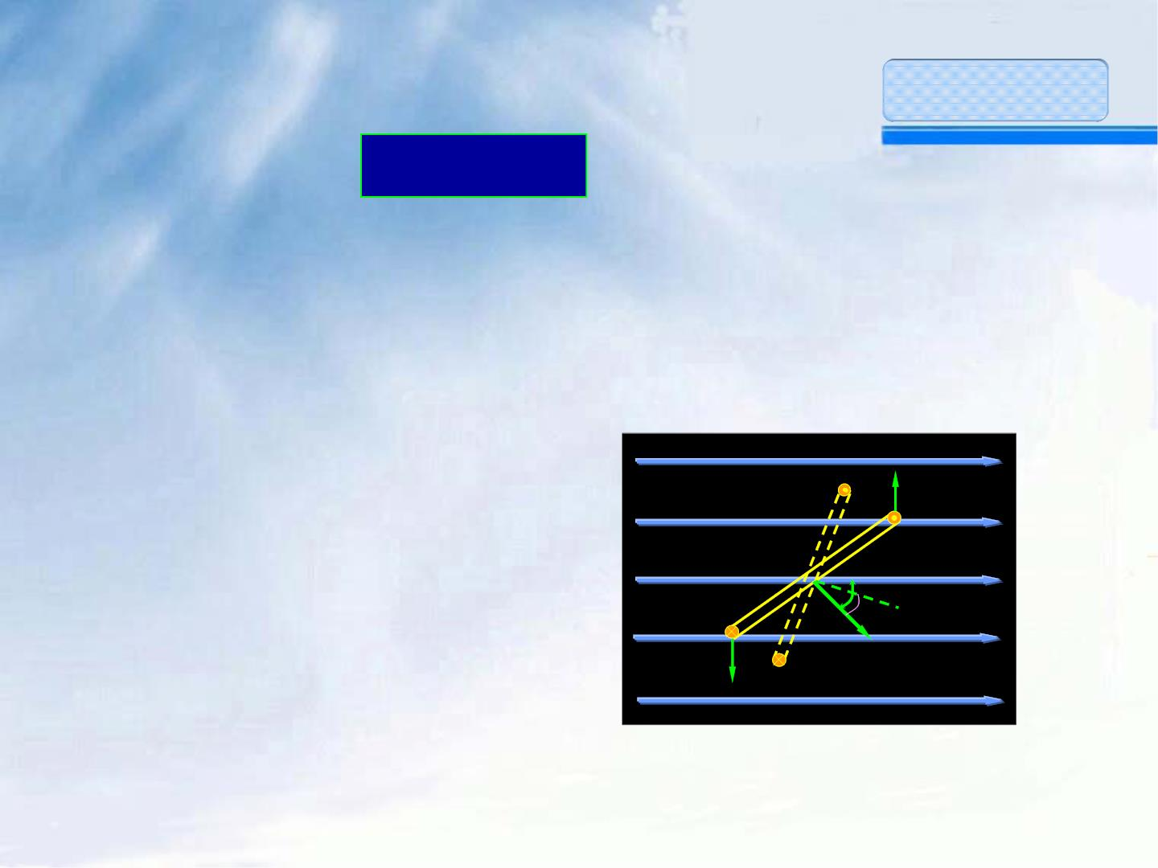
普通物理教案
A = IΔΦ
因而：
磁力所做的功等于电流乘以磁通量的变化。
2.载流线圈在匀强磁场中转动时磁力所做的功
当线圈法线n与B成θ
角时，磁力矩：
F
B
M = −BIS sinθ
θ
dθ
线圈转过dθ角时，磁
力做功：
n
F
73

Slide 10

dA = Mdθ = −IBS sinθdθ
= Id(BS cosθ) = IdΦ
普通物理教案
当线圈从θ 转到θ 时，磁力做的总功：
1
2
∫
Φ
dΦ = Φ − Φ = ΔΦ
A I I(
=
2
) I
Φ
2
1
1
例题7 ：
半径为R 的圆形线圈，通以电流I，并放置在均匀磁场
中，磁感应强度的大小为B，方向沿y轴正向并与线圈
平面平行。试证明线圈所受对z轴的力矩为BIS。
74

Slide 11
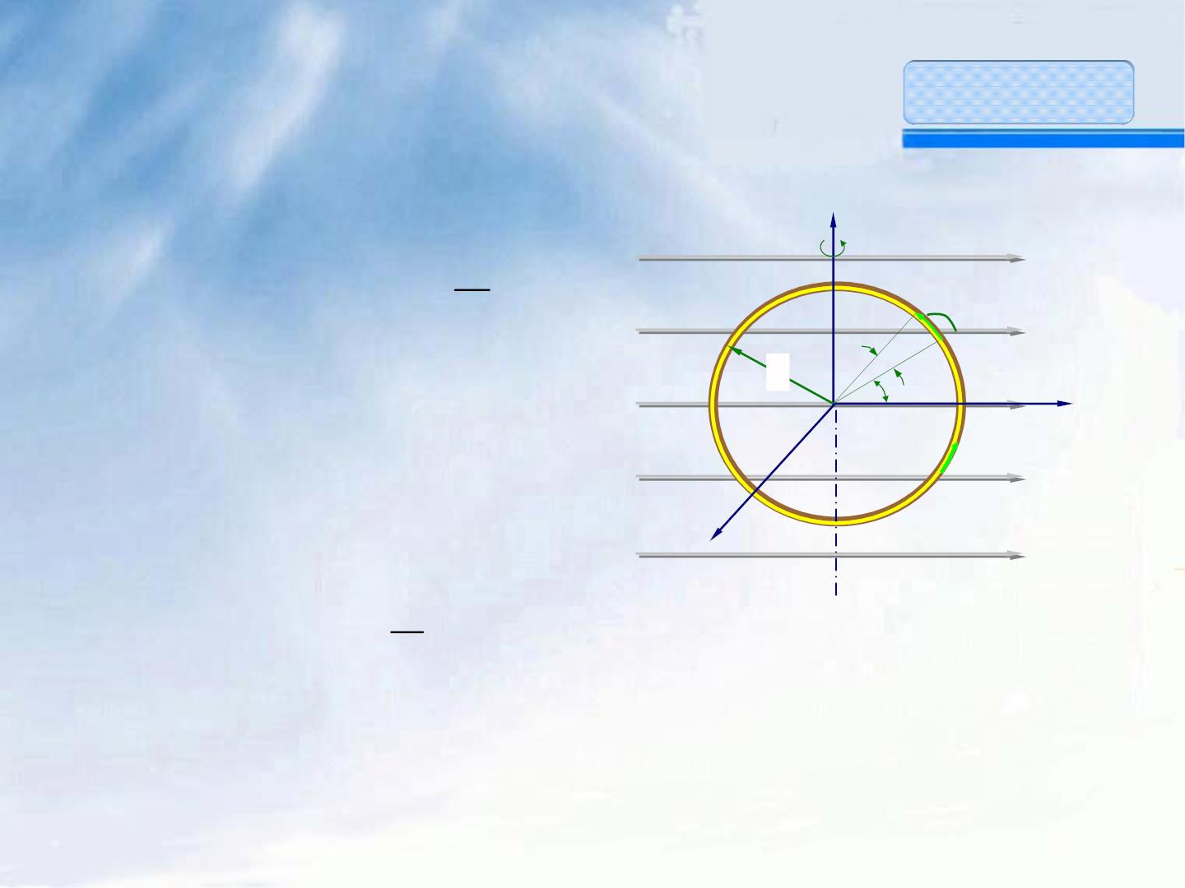
普通物理教案
解：在圆弧上取电流元Idl ，该电
流元所受力的大小为：
z
π
o
dF = Idl ⋅ Bsin( +θ)
Idl
2
方向沿x轴负向，其力
矩为：
θ+π/2
dθ
R
θ
y
I
= =
dM ydF
x
B
o'
π
yIdl ⋅ Bsin( + θ) = yIBdl cosθ
2
上式中
y = Rcosθ , dl = Rdθ 代入上式得：
75

Slide 12

普通物理教案
dM BIR cos θ dθ
=
2
2
线圈右半部分所受合力矩大小为：
π
1
=
∫
2
2
BI R
θdθ = π
M BIR cos
2
2
1
π
2
−
2
方向沿z轴正向，同理线圈左半部受力与右半部
相同，但方向相反。整个线圈所受力矩大小：
M = 2M = BIπR² = BIS
1
76

Slide 13
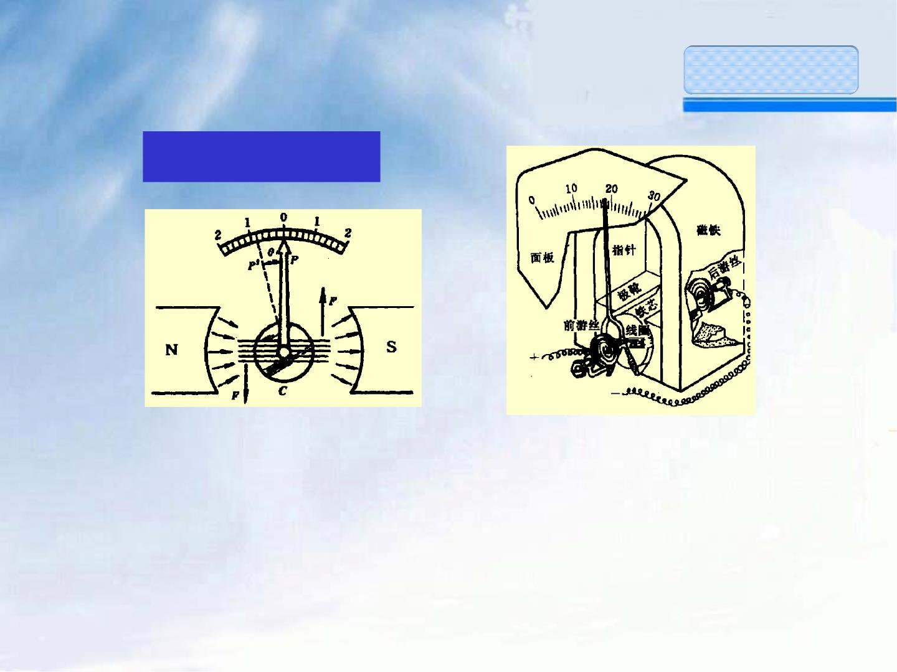
普通物理教案
例题8 ：
磁电式电流计
永久磁铁的磁场均匀地沿径向分布，空气间隙放
一可绕固定轴转动的线圈，轴的两端各有一游丝，其
上固定一指针。通电时，线圈所受的力矩M的大小为
（线圈平面的法向总与磁场方向垂直）：
77

Slide 14

M = NBIS
普通物理教案
线圈在此力矩作用下转动时，游丝卷紧，产生
的反力矩与转角成正比：
′
M = kθ
两力矩平衡时：
NBIS = kθ
k
k
I =
θ = Kθ , K =
为恒量。
NBS
NBS
线圈转角与电流成正比，此即磁电式电流计工
作原理。
若在电流计中通一脉冲电流，电流计怎样偏转？
78

Slide 15
普通物理教案
设脉冲持续时间t₀，线圈将受一冲量矩作用：
t
t
t
∫
0
0
∫ ∫
G = Mdt = NBISdt = NBS Idt = NBSq
0
0
0
0
t
∫
0
Idt = q
为脉冲电流通过时的总电量。
0
由于t₀极短，脉冲通过后，线圈获得一角速度
ω ，按定轴转动角动量定理：
0
G = Jω₀ − 0
J为线圈的转动惯量，设线圈的最大偏转角为
θ，由机械能守恒定律，线圈的初动能将转
变为游丝的弹性势能：
79

Slide 16
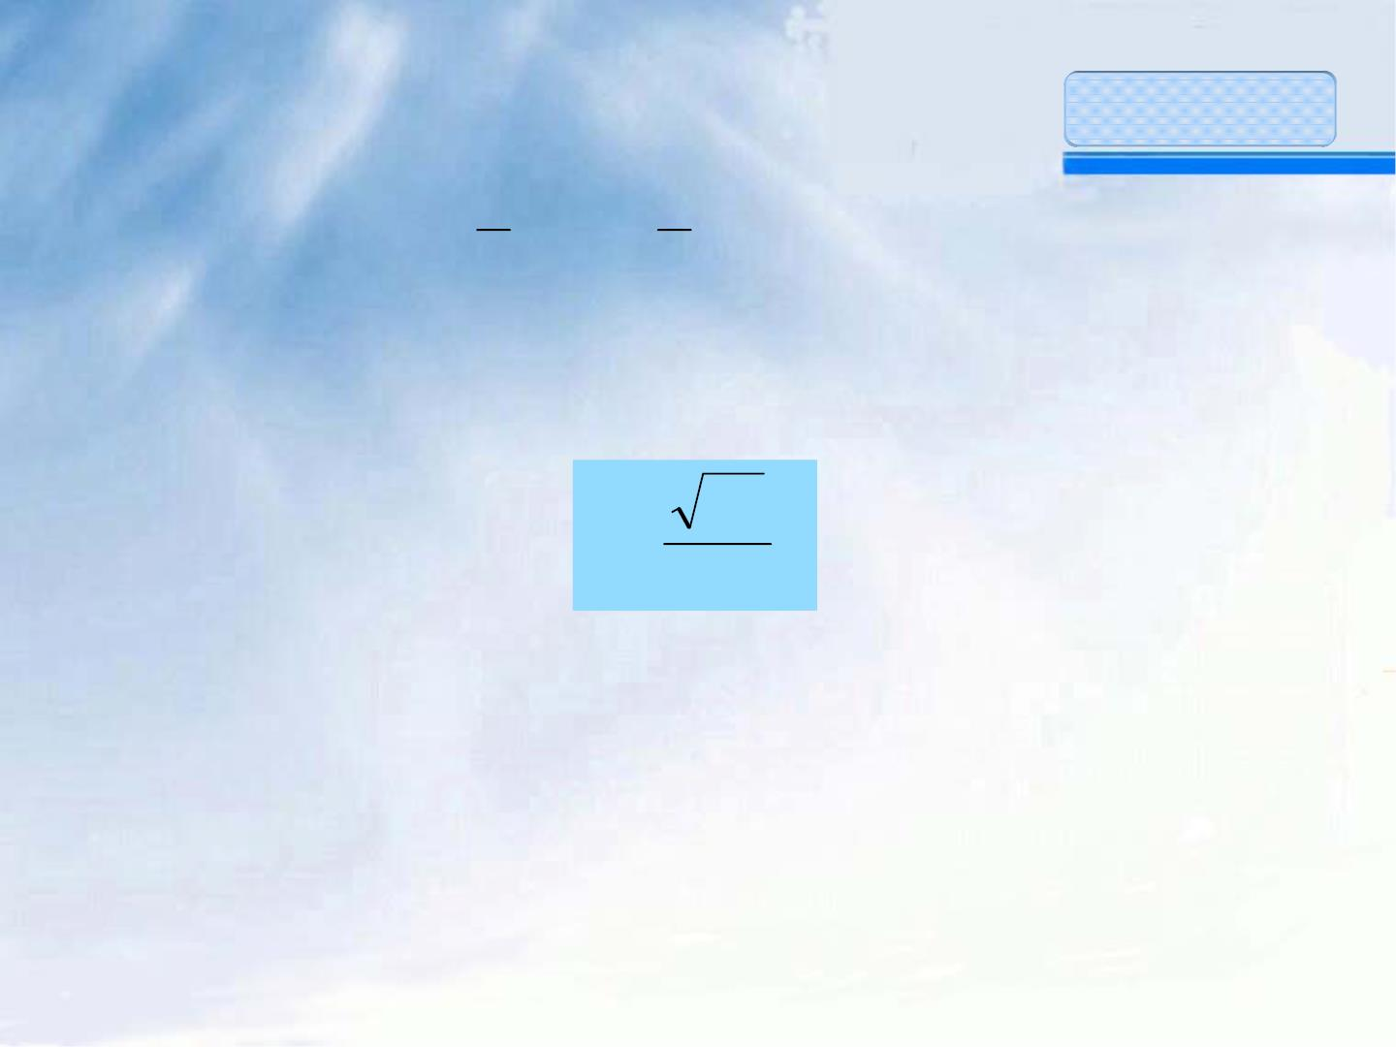
普通物理教案
1
2
1
kθ
2
= Jω
2
0
2
合并以上三式，得：
kJ
q = θ
NBS
此即冲击电流计的工作原理。
80

Slide 17
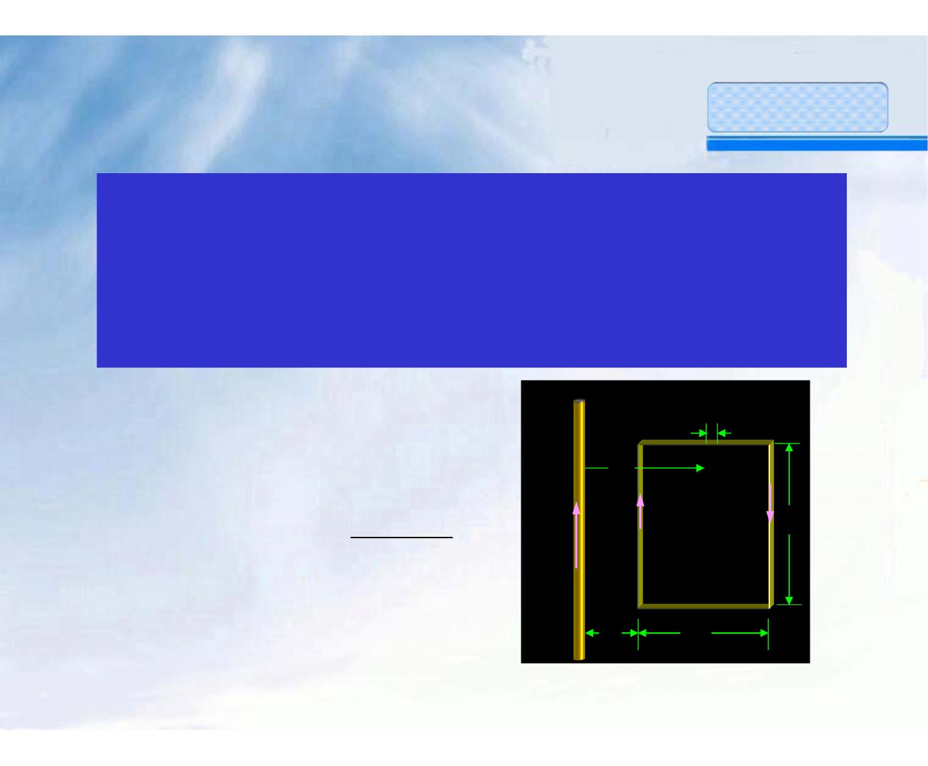
普通物理教案
例题9 ：
如图所示，无限长直导线AB内通有电流I₁，与其
共面的有一矩形线框CDEF，通有电流I₂。CD、EF均平
行于AB。CF长为a，EF长为b，AB与CD间距为d。试求
(1)矩形线框CDEF各边所受直导线的磁场力； (2)矩形
线框所受到的磁场合力。
解：（
l）根据安培力公式
A
dx
F
C
dF＝Idl×B，可求：
x
μ I I b
^{I}2
=
=
0 1 2
π
2 d
b
F I bB
I₁
CD
2
1
其方向垂直于
CD向左。
D
d
E
B
a
81

Slide 18

普通物理教案
μ I I b
F = I bB =
0 1 2
EF
2
2
π +
2 (a d)
其方向垂直于EF向右。
对于CF段，由于CF边上各点的B不相同，所以在其上
取电流元I₂dx，积分可得
a+d
a+d
μ I I
μ I I a + d
ln
∫ ∫
F = F = BI dx =
0 1 2
dx =
0 1 2
2
π
CF
DE
d
2
d
2 x
π
d
F 的方向垂直CF向上，F 的方向垂直DE向下。
CF
DE
（2）由（l）中的结果，可求得作用于矩形线框上
的合力为
82

Slide 19
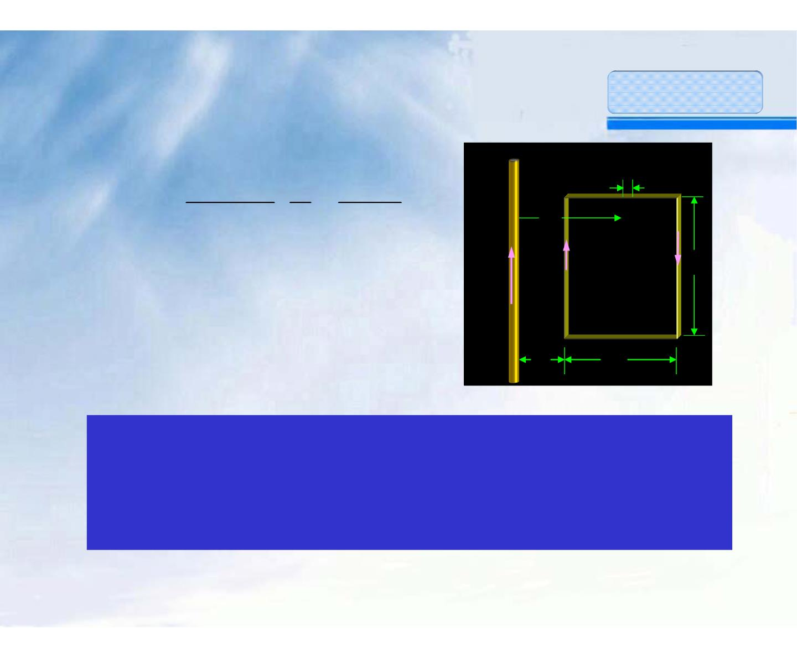
普通物理教案
F = F_{CD} − F_{EF}
μ I I b 1 1
A
dx
F
=
0 1 2
(
−
)
C
x
2π d a + d
I₂
由于F＞0，则可知合力F
与F_{CD}方向相同，向左。
I₁
b
D
d
E
例题10 ：
B
a
如图所示，无限长直导线中载有电流I₁，在它旁
边与其共面的半径为R 的圆形线圈中载有电流I₂ 。圆
心到导线的距离为L，两电流的方向如图所示。试求无
限长直导线对圆线圈的磁场力。
83

Slide 20
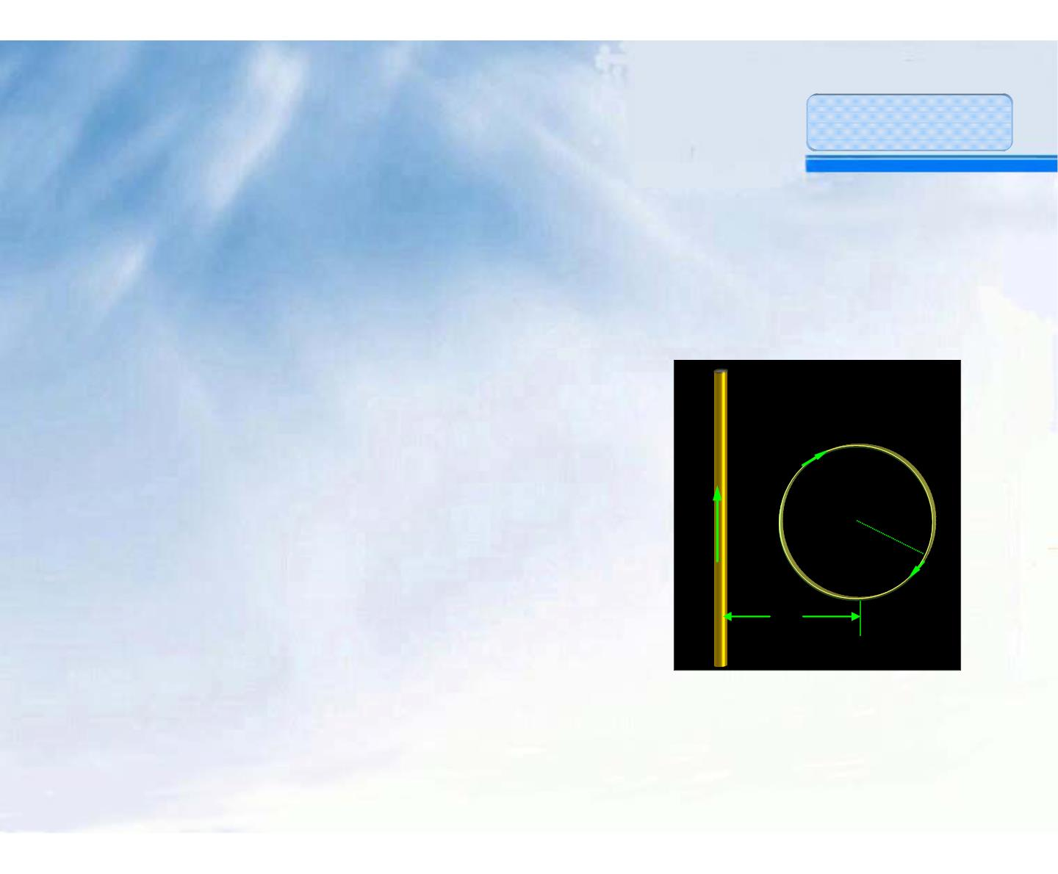
普通物理教案
解：
对圆线圈来说，由I₁激发的磁场的方向均垂直纸面向
里，因而圆线圈各电流所受磁场力
均沿径向向外。
I₂
分析可知，圆线圈上各电流元所
I₁
O
R
受磁场力的y分量之和为零。因此
只需计算x分量之和即可。
^{I}2
L
84

Slide 21
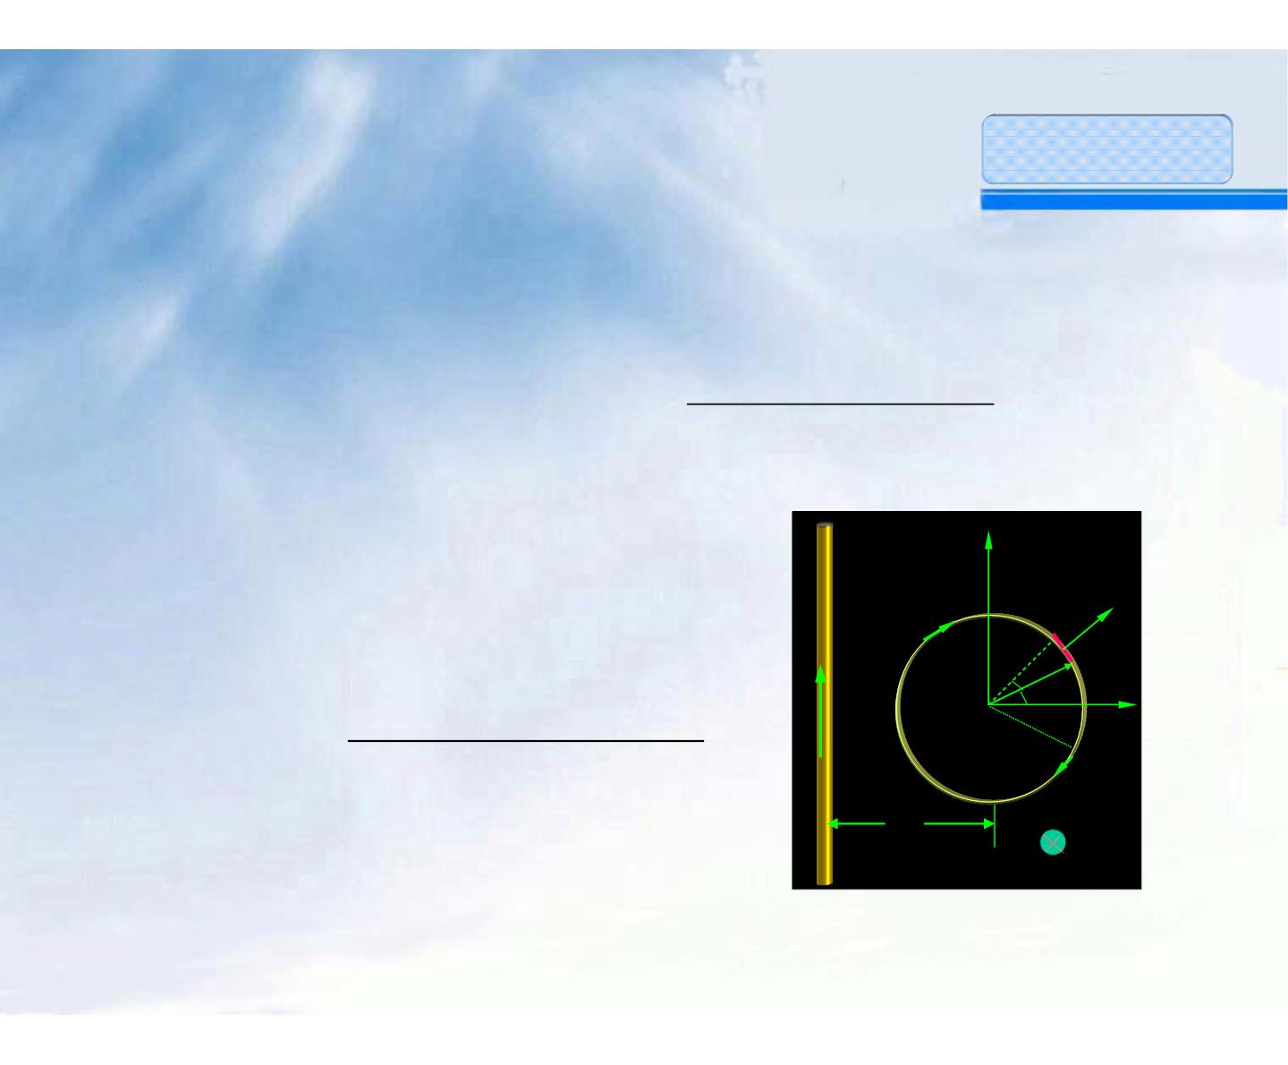
普通物理教案
在圆线圈中任取电流I dl，它所受安培力dF 的方向沿
2
2
径向向外，大小为
μ I
dF = I dlB = I Rdϕ
0 1
2
2
2
2 (L Rcos )
π + ϕ
dF₂的x分量为
Y
dF = dF cosϕ
I₂
^{dF}2
2x
2
dϕ
I₂dl
μ I I Rcosϕdϕ
^{I}1
ϕ
=
0 1 2
O
X
I₂
2π(L + Rcosϕ)
R
L
B
85

Slide 22
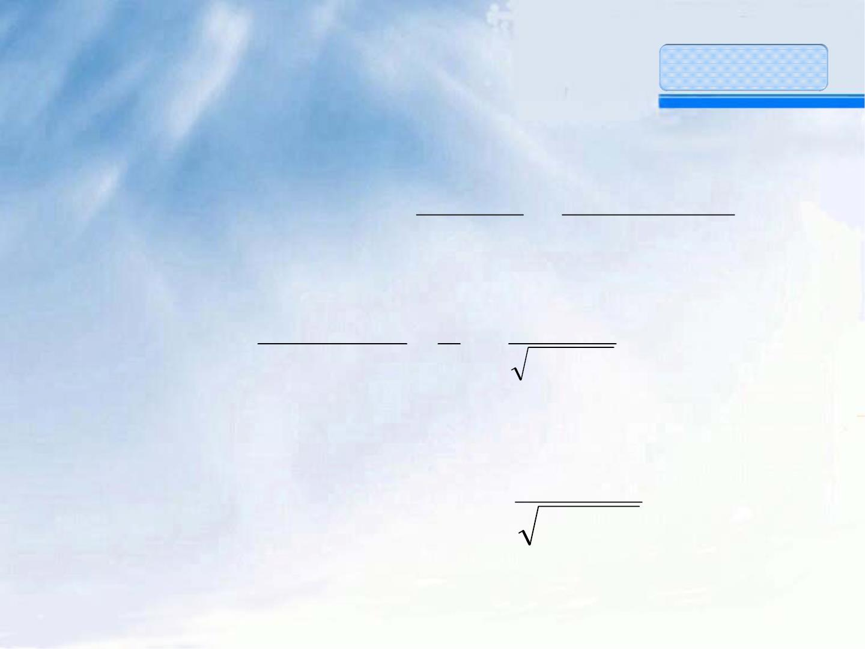
普通物理教案
故圆线圈所受作用力为
μ I I R cosϕdϕ
∫
π
F = F = dF = 2
0 1 2
∫
0
2
2x
2x
π
+ ϕ
(L Rcos )
2
式中：
cosϕdϕ
(L + Rcosϕ) R
π
π
L
∫
= (1−
)
0
2
L
−
2
R
代人上式，得
L
F = F = μ I I (1−
)
2
2x
0 1 2
L R
² − 2
86

Slide 23
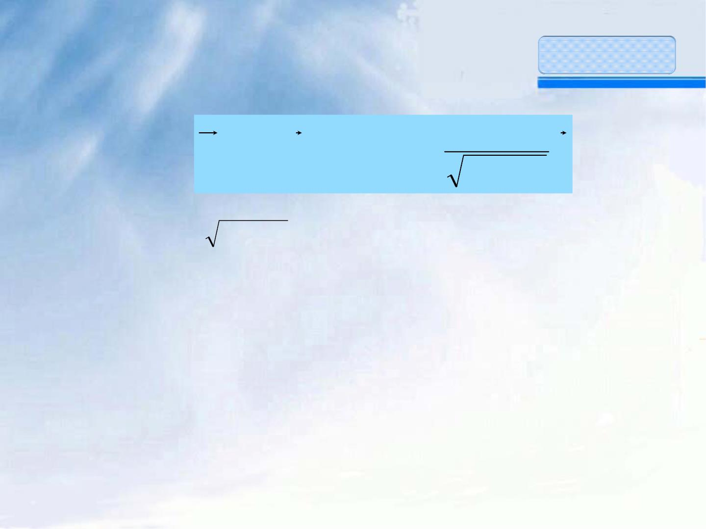
普通物理教案
L
因此：
F = F i = μ I I (1−
)i
2
2x
0 1 2
−
2
2
L R
由于 >
2
−
2
L L R
故F <0，即F 与i反向，指向无限长直导线，F 为吸
2
引力。
2
2
87

Slide 24

普通物理教案
§12-5 带电粒子在电场
和磁场中的运动
带电粒子在电场与磁场存在时的运动方程：
G
dv
dt
JG G JG
qE + qv × B = m
考虑到相对论效应后：
G
JG G JG
qE + qv × B = [
dt
mv
d
]
1 ( )
− v/c
2
88

Slide 25
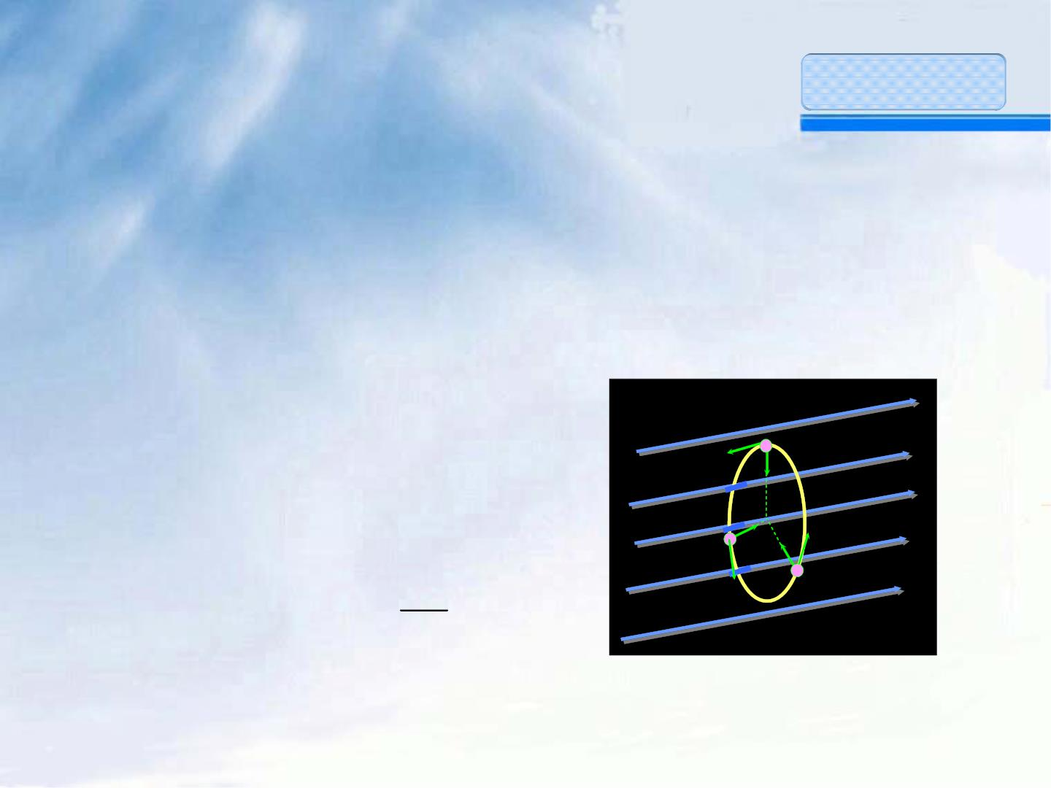
普通物理教案
一、带电粒子在磁场中的运动
带电粒子可能以三种不同状态入射磁场：
1．v₀ 、B相互平行，粒子做匀速直线运动?
2．v 垂直于B入射，
0
^{v}0
洛伦兹力
F = qv₀ B
F
F
B
起向心力的作用，因此：
+q
F
v₀
v
2
qv₀ B = m
0
R
89

Slide 26
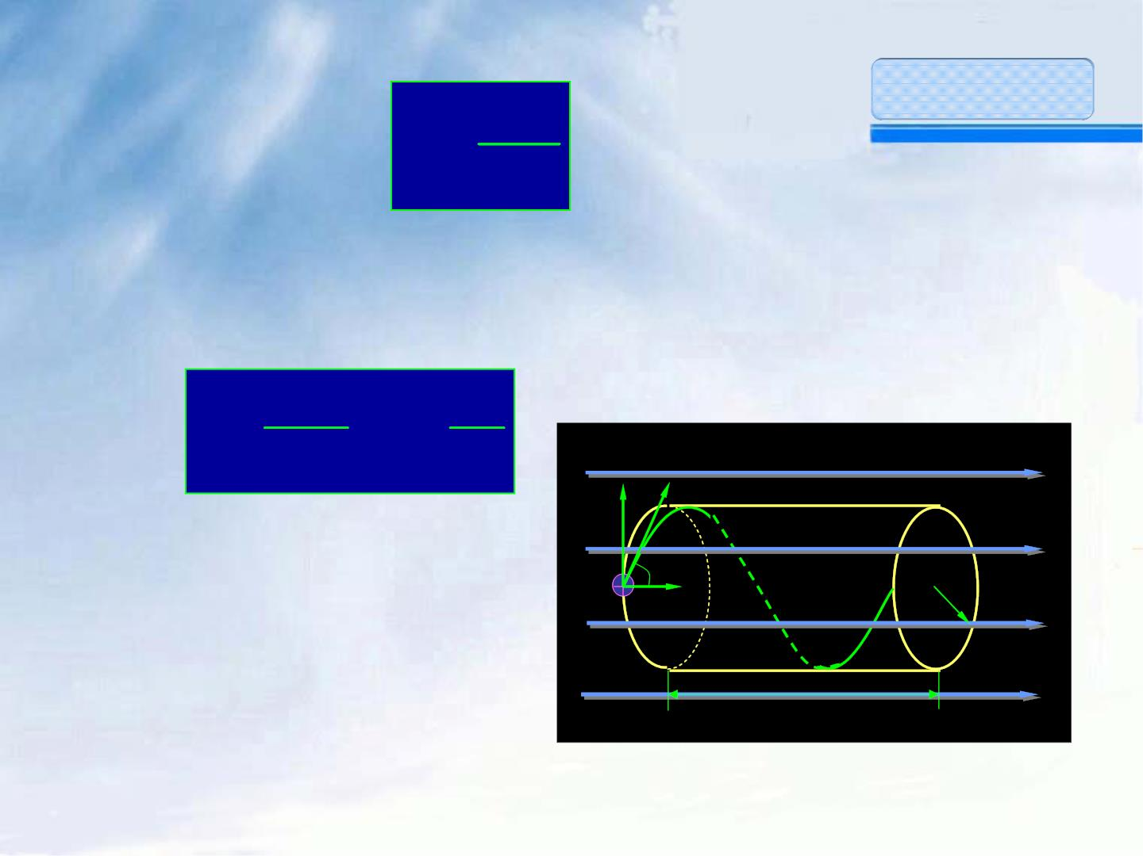
^{mv}0
普通物理教案
R =
qB
上式中R为粒子的圆形轨道半径。q/m称为荷质
比。粒子绕轨道一周所需时间：
2π R
m
T =
= 2π
v₀
qB
v₀
^{v}on
0
3．v 、B 成θ 角，
B
0
θ
可把v 分解成平行分
^{v}ox
0
R
量v = v cosθ 和垂
0x
0
h
直分量v = v sinθ
0n
0
90

Slide 27

普通物理教案
带电粒子的运动轨道为一螺旋线，螺旋半径为：
^{mv}0n
R =
qB
螺距为：
2π R 2π m
h =v_{0x}T =v_{0x}
=v
v_{0n}
0x
qB
二、带电粒子在磁场中运动的应用
91

Slide 28
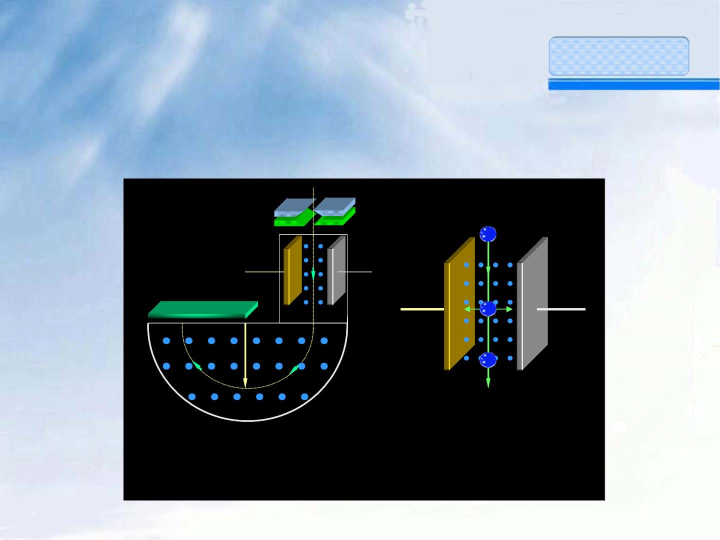
1. 质谱仪 #
普通物理教案
利用磁场和电场的组合把电荷相同但质量不
同的粒子分离开来的一种仪器。
P₁
+
P₂
+
-
A′
A
+
B
+
-
F F
m e
R
B′
+
速度选择器
质谱仪
示意图
92

Slide 29
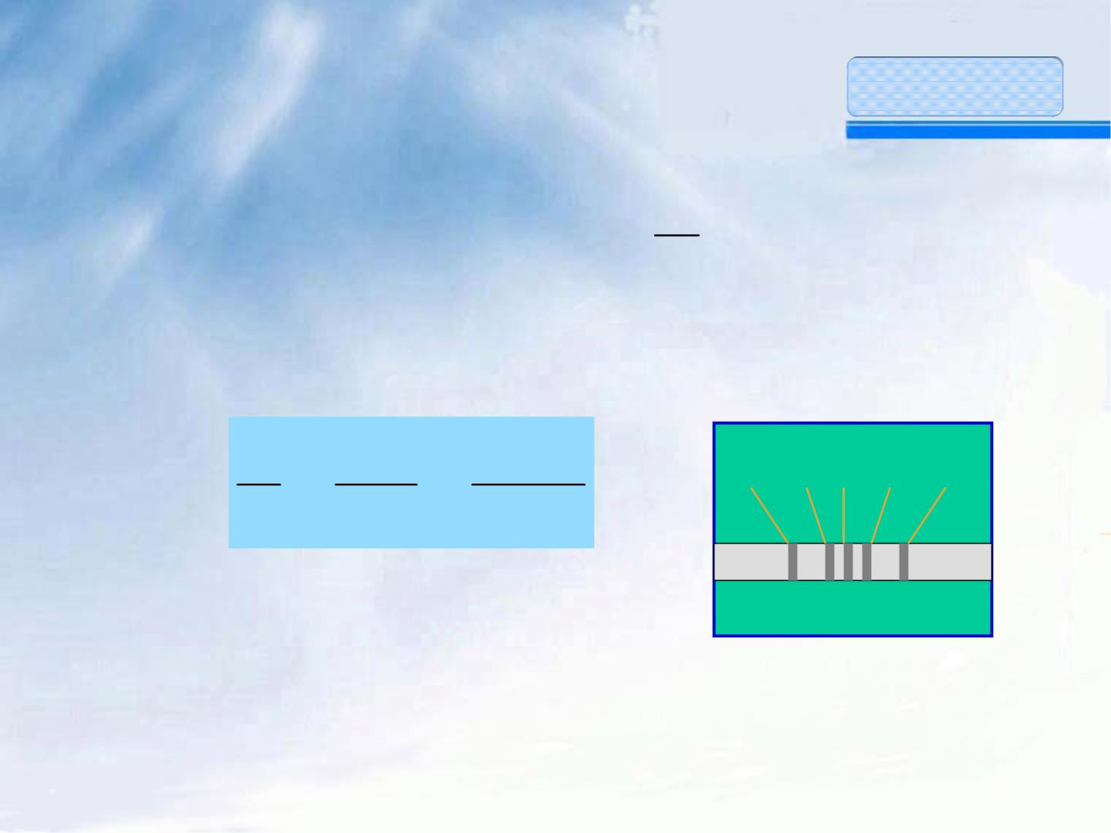
普通物理教案
速度选择器原理：
E
B
qvB = qE
v =
粒子进入感应区后，做圆周运动，有：
q v E
= =
70
72 73 74
75
′
′
m RB RBB
A
A'
上式中R、E、B、B' 均可
测量，故荷质比可确定。
锗的质谱
93

Slide 30
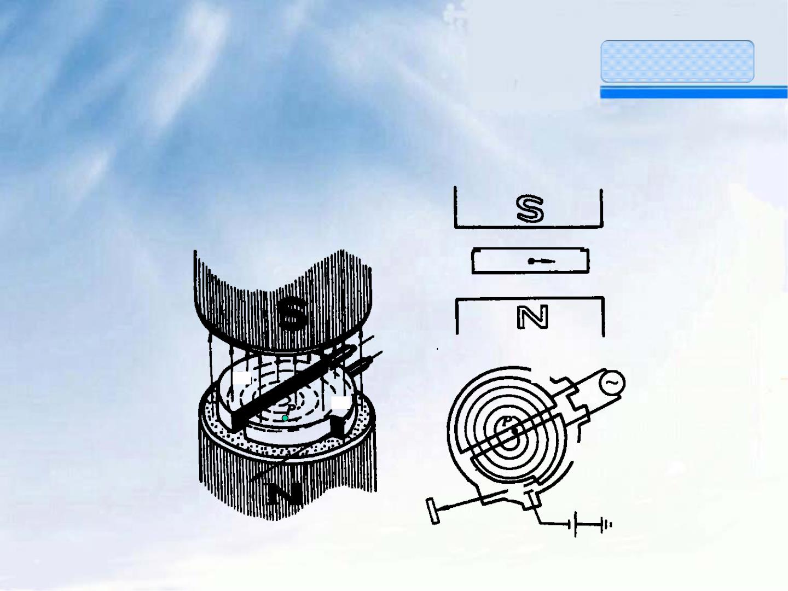
2. 回旋加速器
普通物理教案
利用电场和磁场的联合作用，用多次加速获取
高能粒子的装置。
D₂
D₁
P
D₂
D₂
D₁
D₁
T
M
94

Slide 31
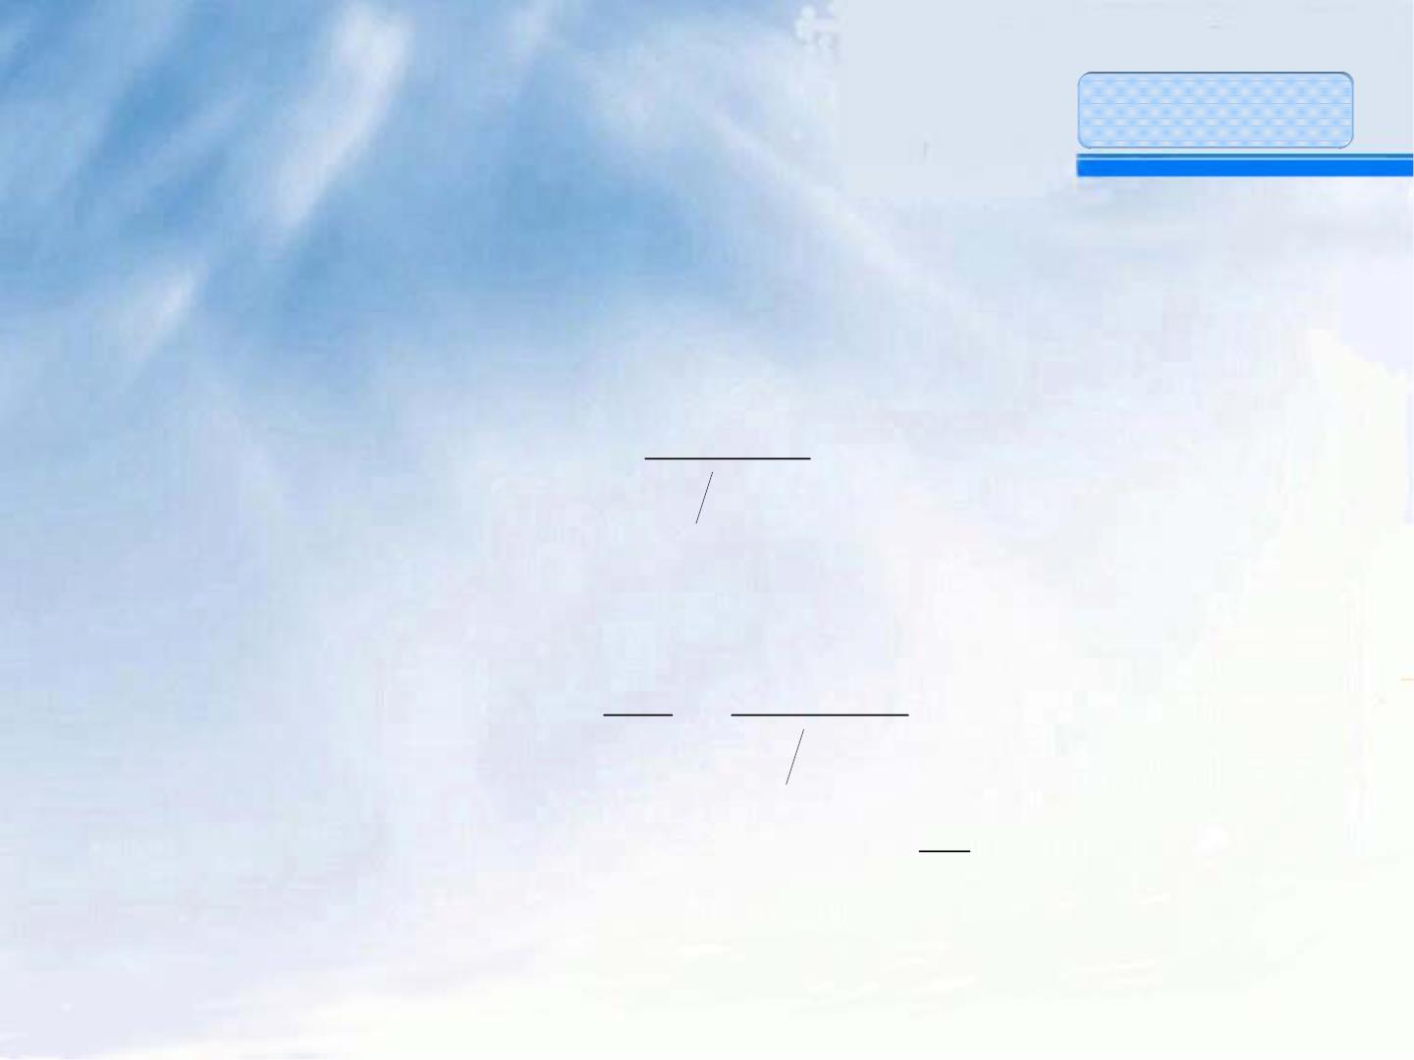
普通物理教案
通有高频电压的两个D形铜盒电极置于均匀强
磁场中，粒子在两盒缝隙中加速，进入半盒内
电子的回旋半径：
v
R =
(q m)B
电子在半盒内回旋时间：
πR π
t = =
v (q m)B
1
ν = , T = 2t
如果加速器的振荡频率为：
2t
95

Slide 32

普通物理教案
粒子到达缝隙时，会被反复加速，最后引出
的半径为R，则：
q
v = BR
m
而粒子的动能为：
1
q²
= v
E m
2
=
2 2
B R
K
2
2m
上式表明，只要回旋半径足够大，就能获得足
够大的能量。
96

Slide 33
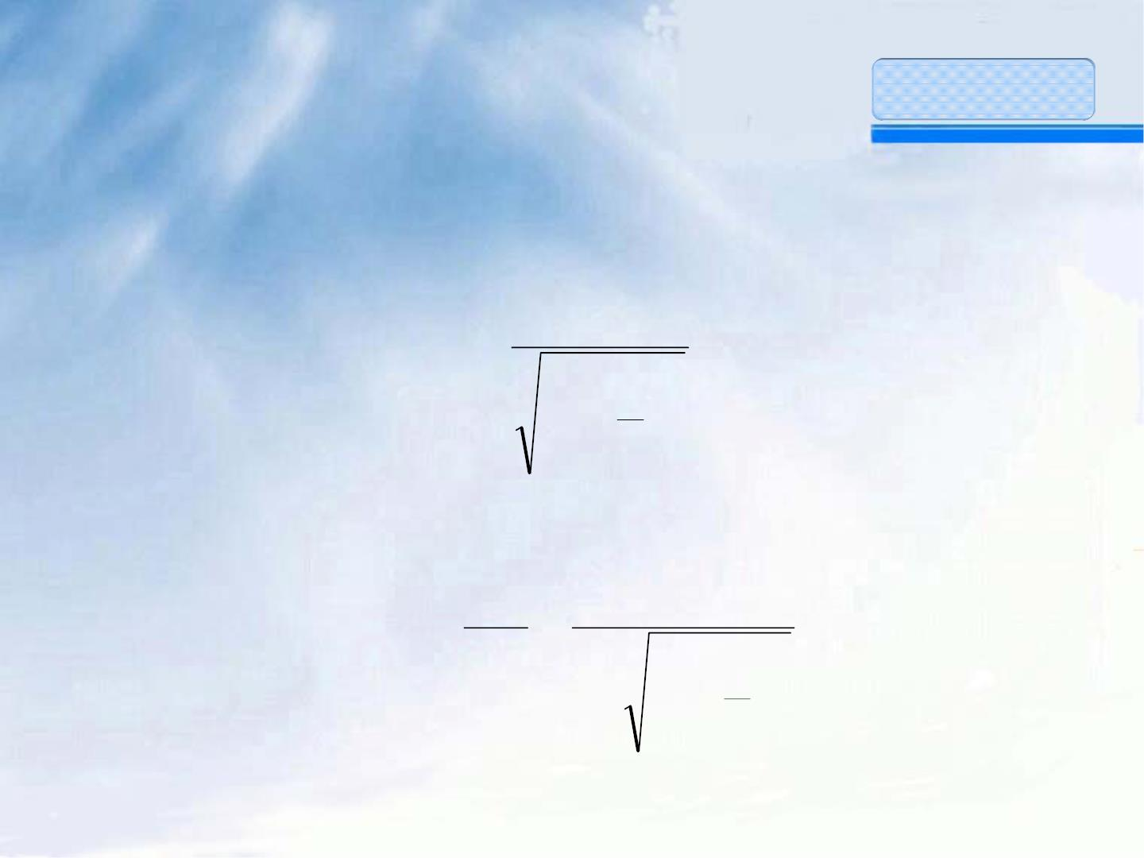
普通物理教案
3. 同步回旋加速器
由于相对论效应，使得回旋加速器不能无限增
大半径来获取能量，当粒子速度接近光速时，
粒子的质量：
m₀
m =
2
⎛v ⎞
1− ⎜ ⎟
⎝ c ⎠
半盒内运动粒子所需的时间：
mπ
t = =
qB
m₀π
2
⎛v ⎞
qB 1− ⎜ ⎟
⎝ c ⎠
97

Slide 34

普通物理教案
为保证电子通过间隙时能够加速，则要求：
1
qB
2
π
ν =
即：νm =
2t
式中q、B不变，通过改变高频电压频率来达
到上式的平衡，称为同步加速器。
98

Slide 35
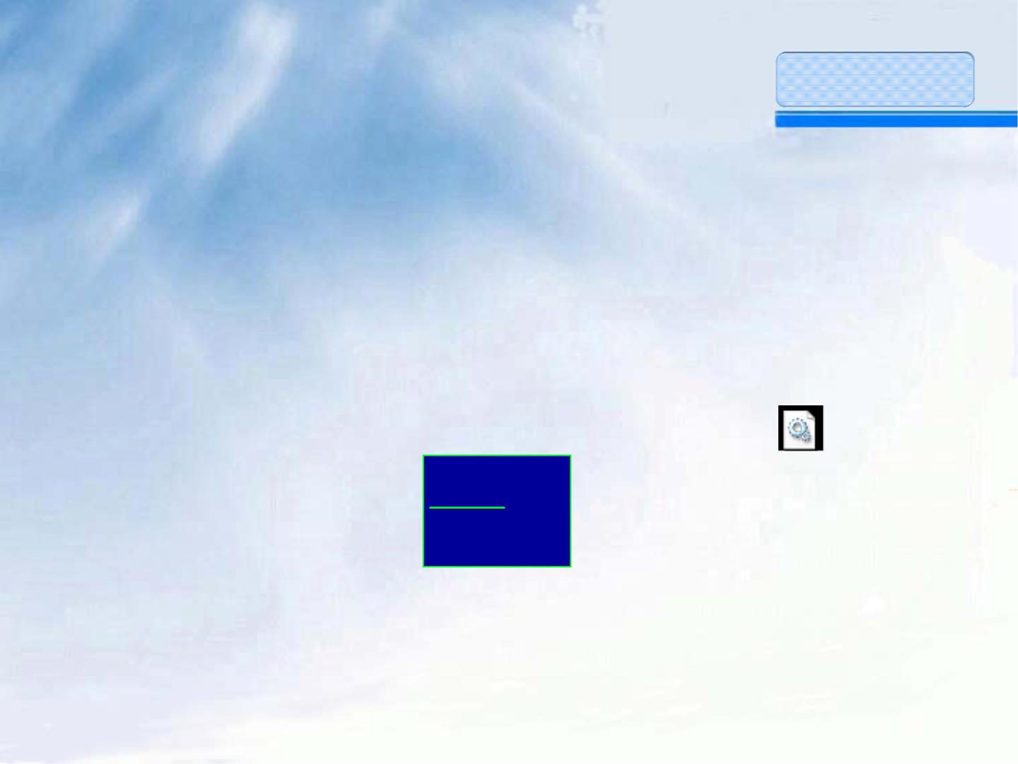
普通物理教案
4. 磁聚焦 *
电子在电极板中发散后，v₀分解成平行分量
v = v cosθ≈v 和垂直分量v = v sinθ=v θ。
0x
0
0
0n
0
0
设在磁场中运动的路径为l：
调节磁感应强度B 使：
l
磁聚焦.
= n
v T
0x
可使电子射线聚焦于一点。
99

Slide 36

普通物理教案
电子的速度可从电子枪的加速电压U中求出：
1
2
mv = eU
2
0x
2
π
⎛ ⎞
2 m
l
=
⎜ ⎟
=
_{n}2
T
代入
⎜ ⎟
v T
⎝ ⎠
（ ） 式得：
Be
0x
π
2 2
e 8 n
=
U
2 2
m B l
上式右端各量可直接测量。利用此法，可求电
子的荷质比。
100

Slide 37
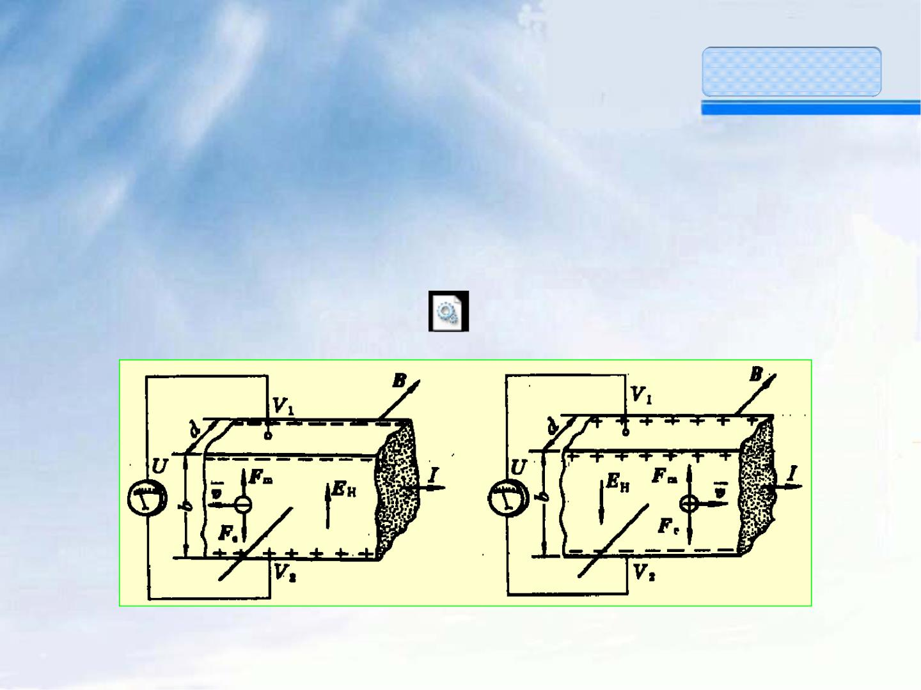
普通物理教案
三、霍耳效应 （Hall Effect）
1879年E.C.Hall首先观察到此效应。
将载流导体薄板垂直置于磁场中，在垂直于
磁场与电流方向的上、下两端出现微弱的电
势差的现象。
霍尔效应演
101

Slide 38

普通物理教案
实验结果：霍耳电势差与I、B成正比，与薄板
沿B方向的厚度d成反比：
IB
IB
d
V −V ∝ 或写成 U =V −V = R
1
2
d
1
2
H
式中R_{H}称为霍耳系数。
霍耳效应是由于导体中的载流子在磁场中受洛
伦兹力的作用，发生横向漂移的结果。导体中
的自由电子受洛仑兹力为：
F_{m} = evB
102

Slide 39

普通物理教案
横向漂移的结果产生电荷积累，进而产生附加
电场，称为霍耳电场。电子受电场力为：
F_{e} = eE_{H}
达到动态平衡时：
eE = evB 或 E =vB
H
H
霍耳电势差：
V −V = −E b = −vBb
1
2
H
电流：
I = nevdb
代入上式，得：
103

Slide 40

普通物理教案
IB
U =V −V = −
1
2
ned
对于正电荷：
IB
U =V −V =
1
2
nqd
比较以上各式，霍耳系数为：
1
1
R = − 或 R =
H
ne
H
nq
104

Slide 41

普通物理教案
第十三章 磁场中的磁介质
§13-1 磁介质的分类
介质在磁场中被磁化，介质内的磁感应强度B
为真空中原来的磁感应强度B 和附加磁感应强
0
度B′之和。
B= B₀+ B′
依据附加磁感应强度B′的不同可将磁介质分为
三类：
顺磁质B > B 、抗磁质B < B 、铁磁质B >>B
0
0
0
1

Slide 42

普通物理教案
§13-2 顺磁质和抗磁质的磁化
一、原子中电子的磁矩
原子中的电子参与自旋和绕核的轨道运动，两种
运动都会产生磁场。电子绕核运动的回旋频率为
v
2π r
ν =
dq
ve
等效电流为：
I = = νe =
dt
2πr
类似载流圆线圈磁矩的定义，我们也可引进电子
轨道磁矩μ：
2

Slide 43
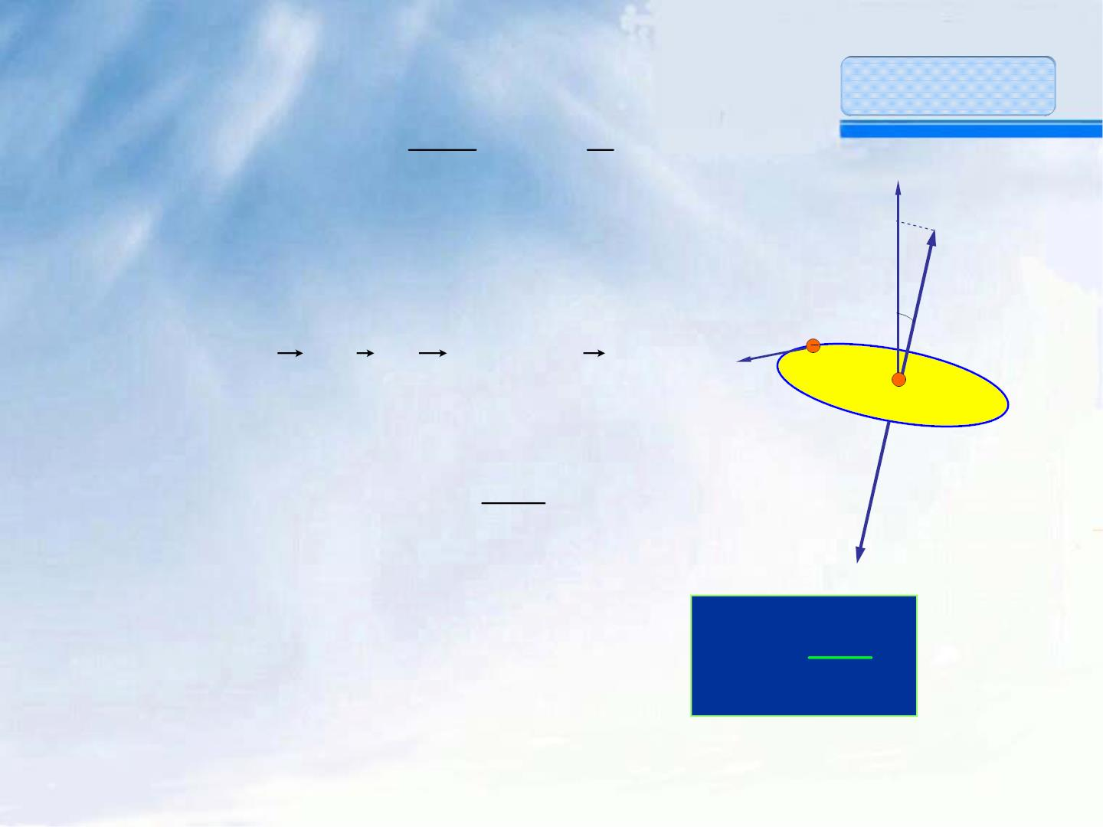
普通物理教案
ve
1
IS
μ = =
² =
πr ver
2πr
2
Z
同时，电子具有做轨道运动的
角动量：
L
θ
v
L = r × p = mvrn
代入上式：
e
μ = L
2m
μ
电子的角动量与磁矩反向
，故上式的矢量式为：
JG
e
JG
μ = − L
2m
3

Slide 44

普通物理教案
在量子理论中，轨道磁矩的值是量
子化的，最小值称为玻尔磁子：
eh
μ_{B} =
= ×
−24
⋅
2
9.27 10 A m
4 m
π
对于电子：自旋磁矩与自旋角动量的关系：
JG
e
JG
μ = − S
S
m
物质的磁性由电子轨道磁矩和自旋磁矩决定。
二、分子电流、分子磁矩、附加磁矩
分子或原子中各电子对外界所产生磁效应的
总和可等效于一个圆电流——分子电流；
4

Slide 45
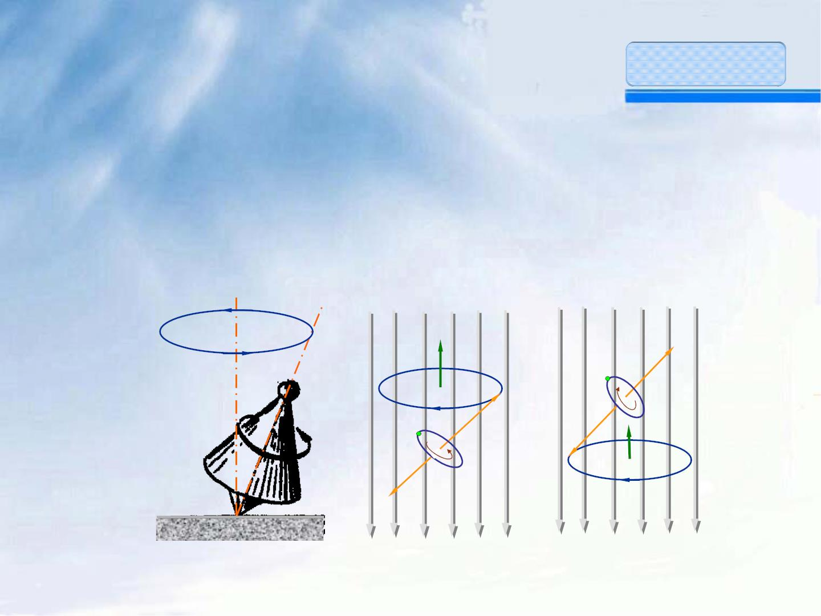
与分子电流相应的磁矩称为分子磁
矩—p_{m}
普通物理教案
当磁介质在外场中时，分子中的运动电子将受洛
伦兹力作用，其结果还要产生附加圆周运动。附
加圆周运动以外场方向为轴的转动，称进动。
Δp_{m}
^{p}m
进动
进动
e
L
L
Δp_{m}
进动
e
^{p}m
B₀
B₀
5

Slide 46

普通物理教案
可以证明：不论电子原来的磁矩与磁场方向之间
的夹角是何值，在外场B₀中，电子角动量L进动
的转向总是和B₀的方向构成右手螺旋关系。
电子的进动也等效于一个圆电流，其附加磁矩
Δp 方向永远与B 的方向相反。
m
0
三、顺磁质和抗磁质的磁化
1. 抗磁质的磁化
在抗磁质中，每个原子或分子中所有电子的
轨道和自旋磁矩的矢量和等于零。 在外场B₀中
只有电子轨道运动的平面在外场中的进动产生的
6

Slide 47
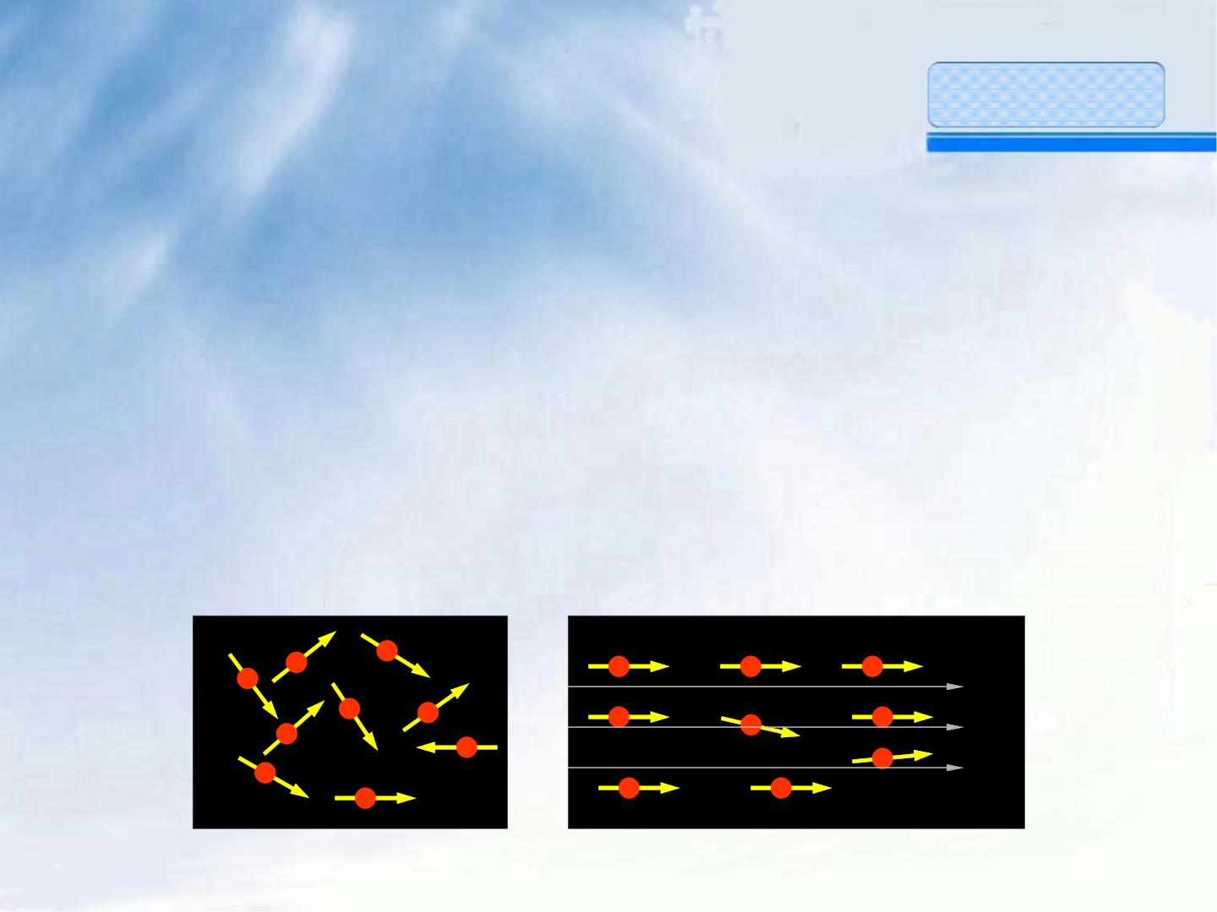
普通物理教案
附加磁矩Δp_{m}起作用，磁体内大量
分子的附加磁矩的矢量和∑Δp_{m} 与外场方向
相反，这是抗磁性的起源。
2. 顺磁质的磁化
在顺磁质中，每个原子或分子都有一定的
磁矩p ，但由于热运动，∑p =0。但在外场的
m
m
作用下，p 转向外场方向，使∑p ≠0 (远大于
m
m
∑Δp )，且与外场同向，这是顺磁性的起源。
m
B₀
7

Slide 48

普通物理教案
四、磁化强度和磁化电流
1. 磁化强度
为表征磁介质磁化的程度引进磁化强度：
介质磁化后单位体积内分子磁矩的矢量和。
∑
M = p / ΔV
m
对真空：M=0。
介质内各点的M可不同。如果各点M相同，称
为均匀磁化，M的单位是：A/m。
8

Slide 49
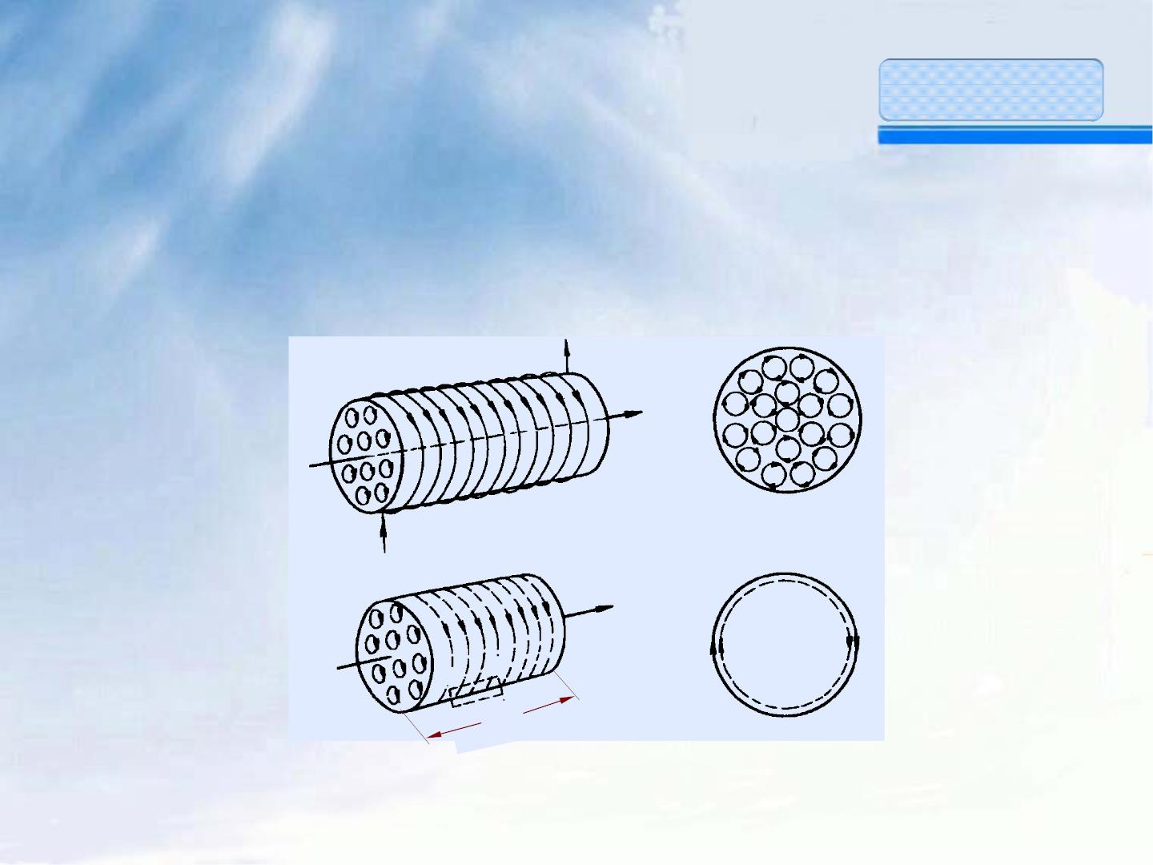
普通物理教案
2. 磁化强度与磁化电流的关系
介质的磁化可用磁化强度描述，也可以用
磁化电流来描述。现讨论两者之间的关系：
I
B₀
I
(a)
(b)
(d)
M
S
^{I}m ^{I}
A
B
C
D
l
(c)
9

Slide 50
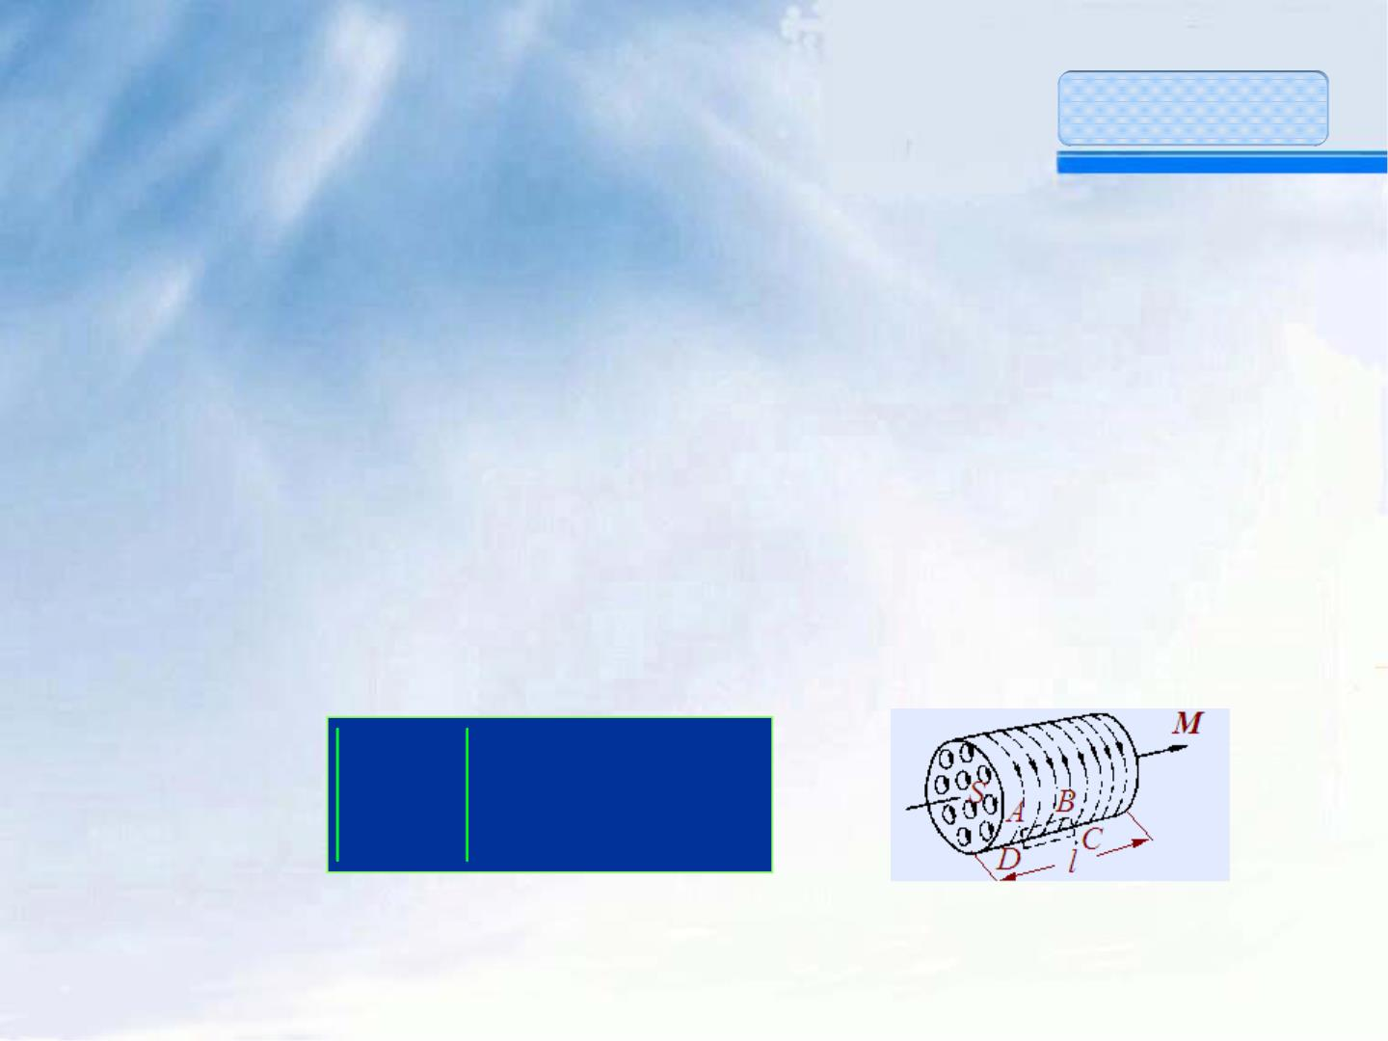
普通物理教案
长直螺线管内充满均匀磁介质，通电后产生
均匀磁场B₀，介质被均匀磁化。在图中分子电流
在内部相互抵消，而在表面形成分子面电流 —
磁化电流。磁化电流与M成右手关系。
在磁介质中截取长为l 的圆柱体，若单位长度
上的磁化电流密度为j ，则ΔI =j l，该介质段
m
m m
内总分子磁矩应等于磁化电流产生的磁矩，即：
JG
∑
p = ΔI S = j lS
m
m
m
i
10

Slide 51
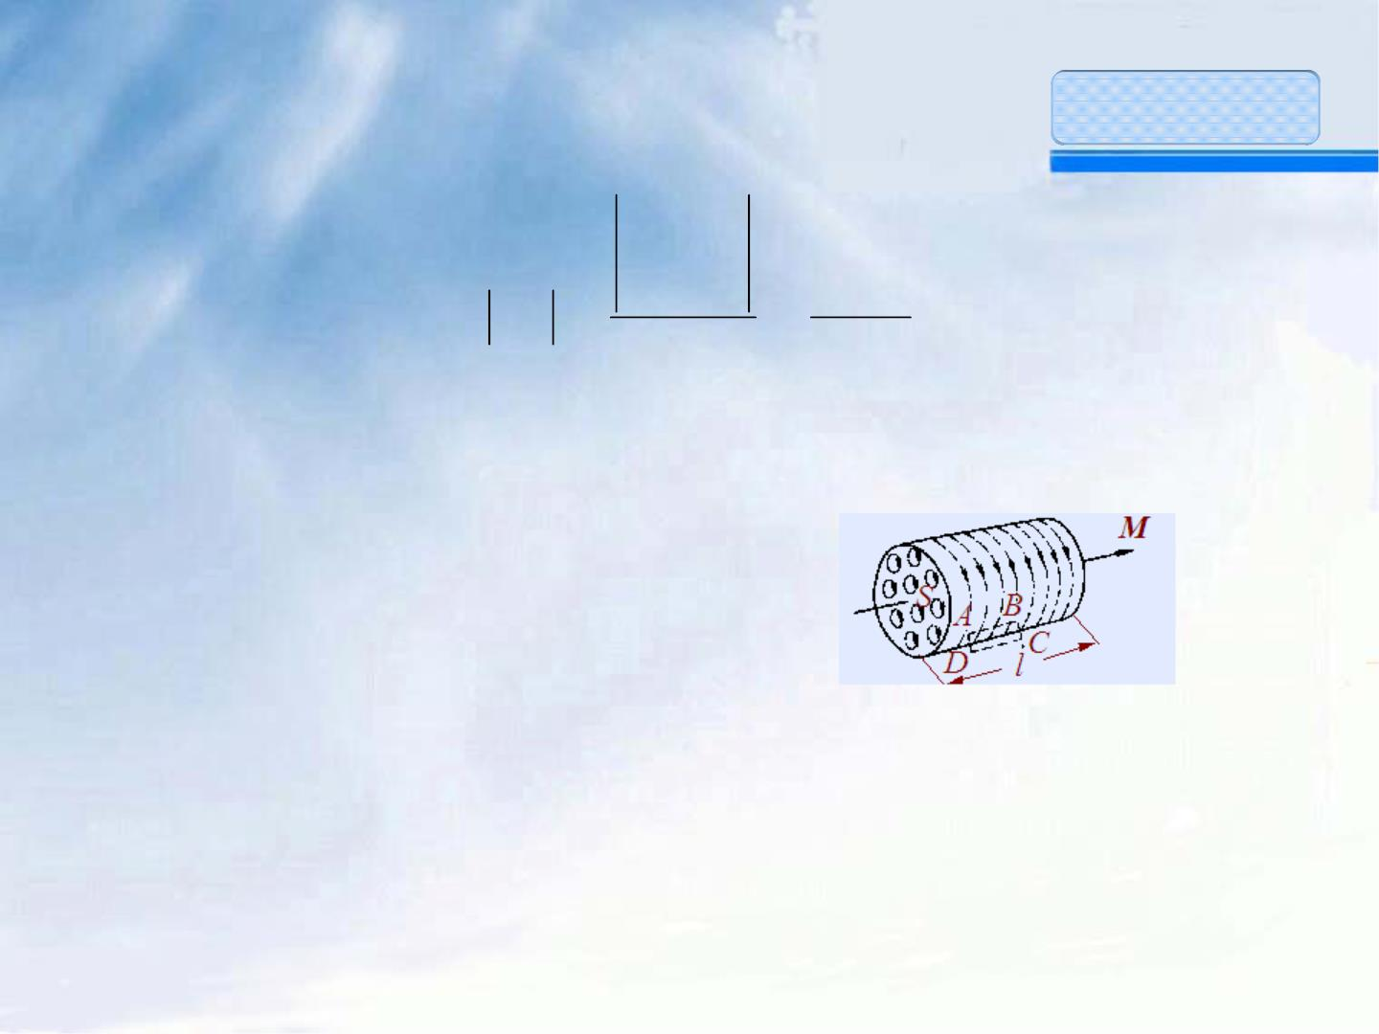
普通物理教案
代入M的定义式：
∑
p_{m}
j lS
M =
i
=
m
=
^{j}m
Δ
V
Sl
磁介质表面上某处磁化强度在数值上等于磁化
电流的线密度。
下面讨论磁化强度
与磁化电流强度的关系：
沿圆柱形磁介质表面附近取一闭合回路
ABCD，AB在磁介质内，BC、AD与柱面垂
直，CD在介质外，则：
11

Slide 52
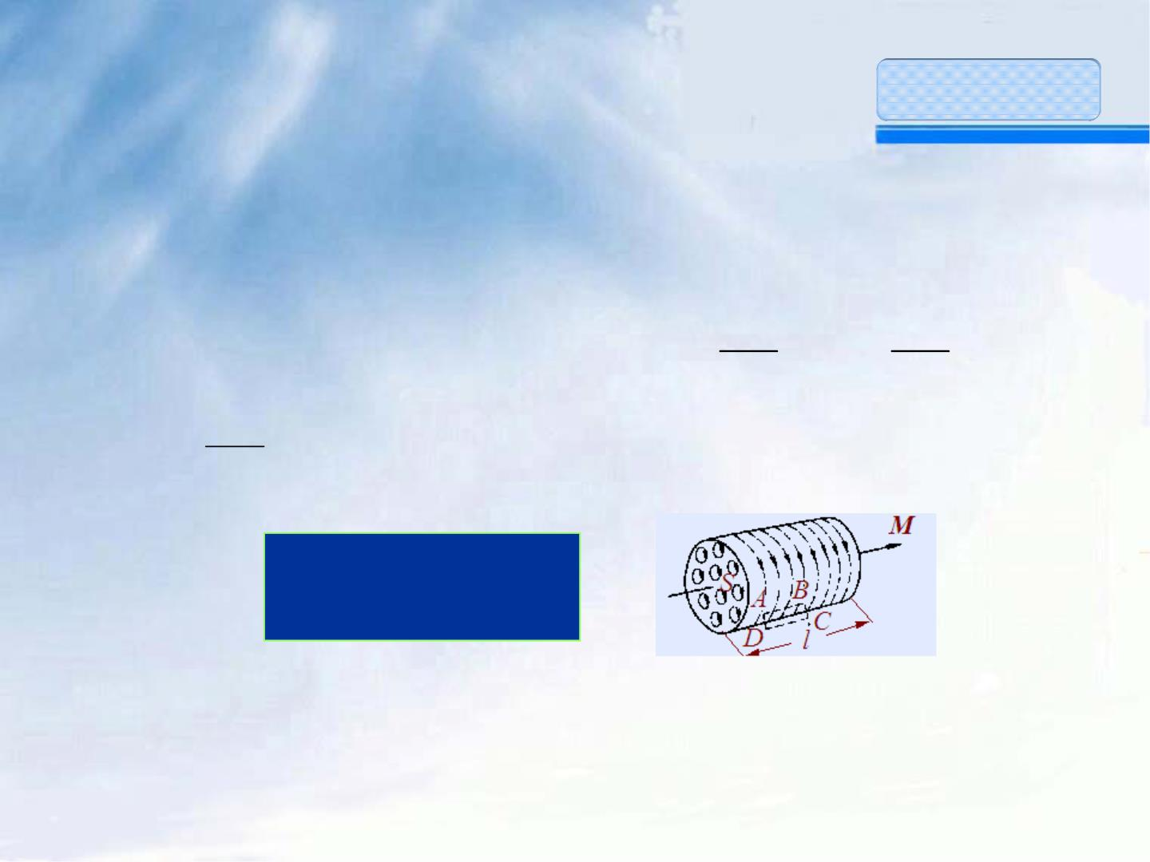
普通物理教案
JJG JG JJG JG JJG JG J JG JG JJG JG
B
C
D
A
v∫ ∫ ∫ ∫ ∫
M⋅dl = M⋅dl + M⋅dl + M⋅dl + M⋅dl
L
A
B
C
D
对于均匀磁化，介质外M=0，介质内M=j
m
J JG JG J JG JG
v∫ ∫
B
M ⋅dl = M ⋅dl = M ⋅ AB = j ⋅ AB
L
A
m
j_{m} ⋅ AB 为通过闭合回路的总磁化电流，则：
JJG G
v∫
∑
M ⋅dl = I
L
m
L内
磁化强度M沿任意闭合回路L的积分，等于通过
该回路所包围的磁化电流强度的代数和。
12

